Slide 1
경영정보학과 소개
목차
AI시대와 경영정보인
경영정보학과 개요
경영정보학과 교육과정
취업분야

Slide 2
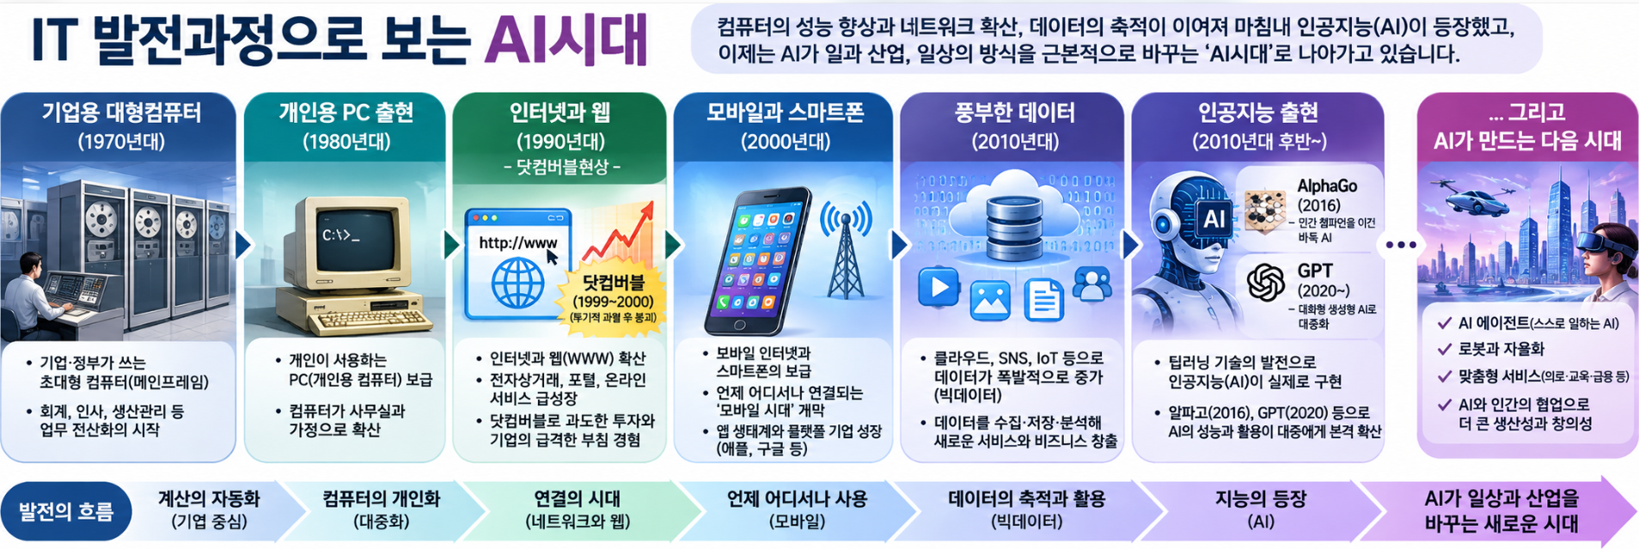
AI시대의 도래(1/3)
벤처붐
유비쿼터스
콘텐츠
자율주행
블록체인
메타버스
피지컬AI
Y2K
유뷰브
복잡계

Slide 3
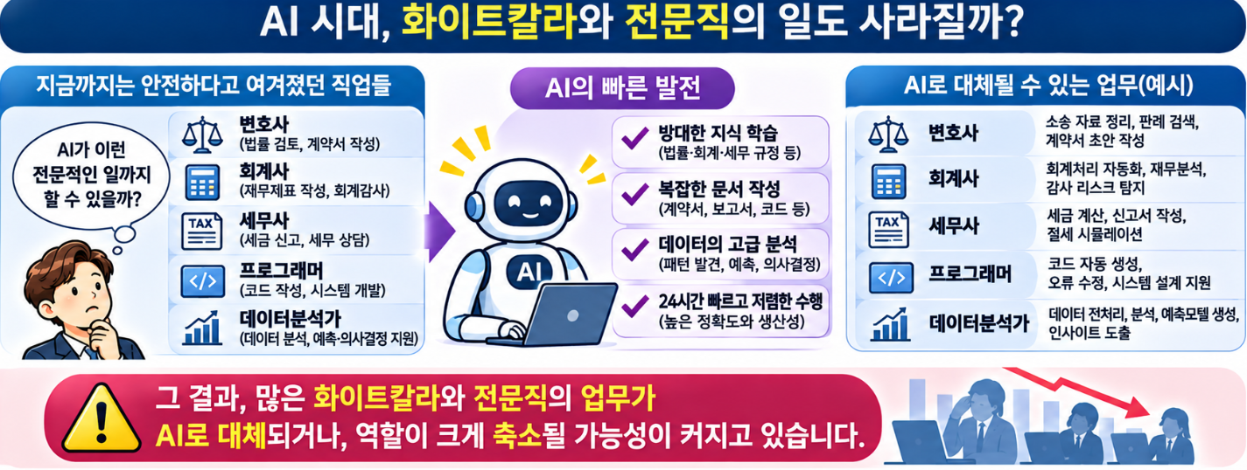
AI시대의 도래(2/3)

Slide 4
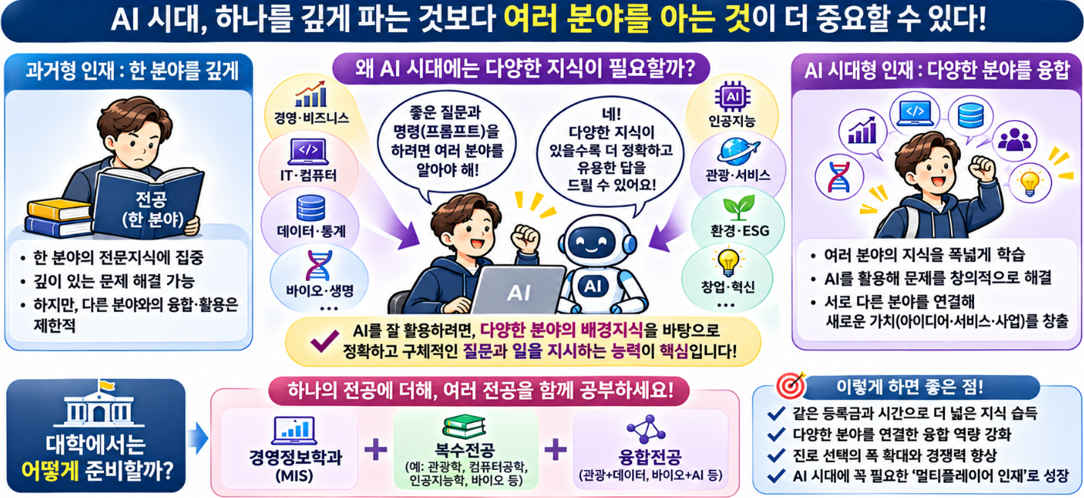
AI시대의 도래(3/3)

Slide 5
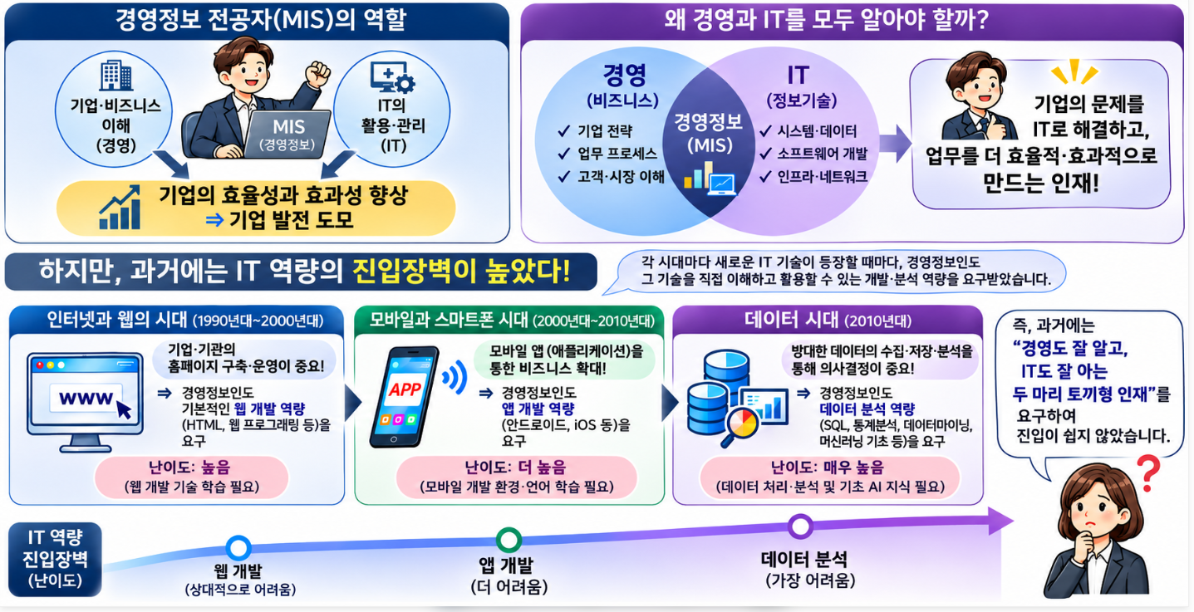
AI시대 이전의 경영정보인

Slide 6
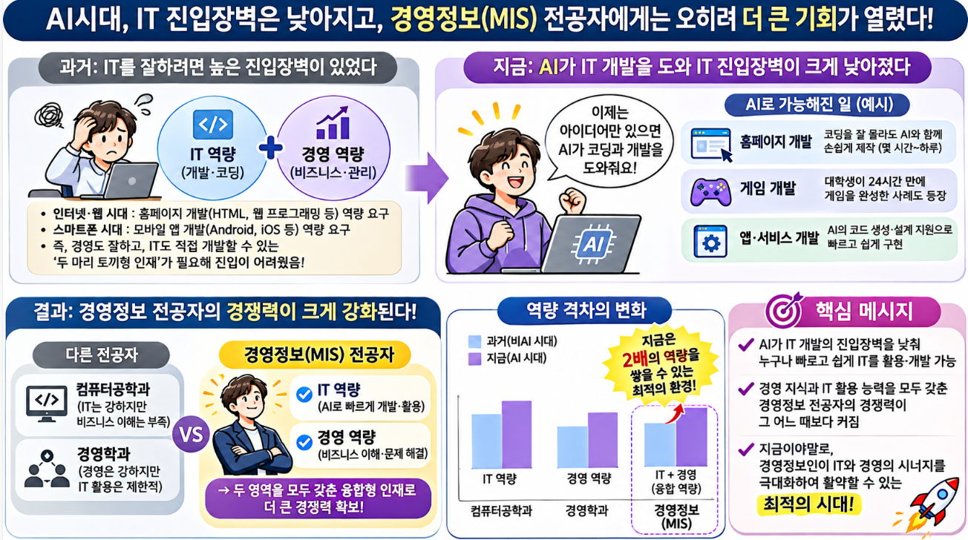
AI시대의 경영정보인

Slide 7
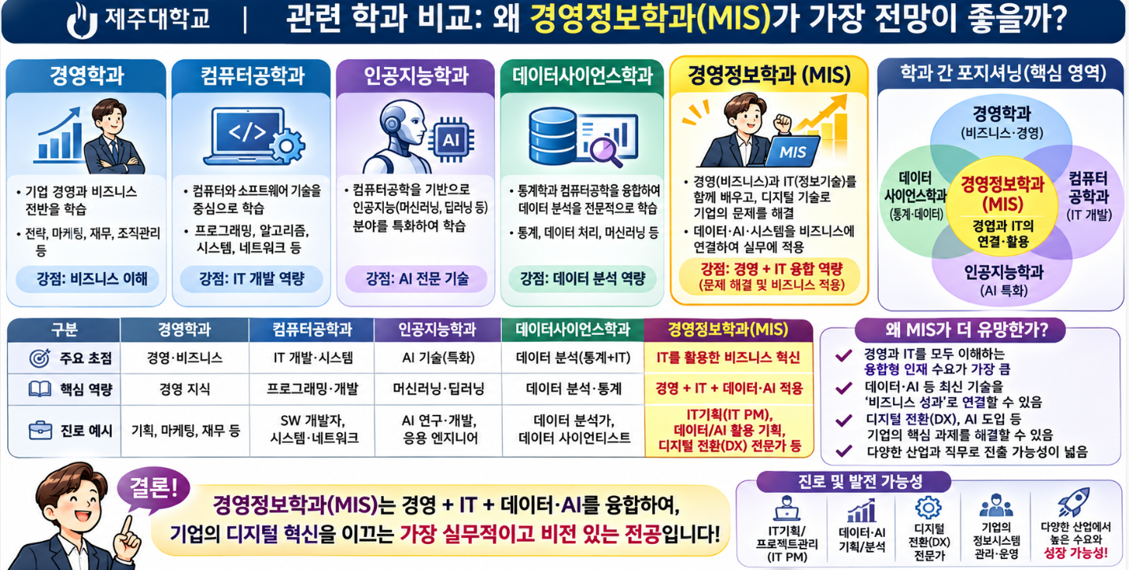
경영정보학과의 차별성

Slide 8
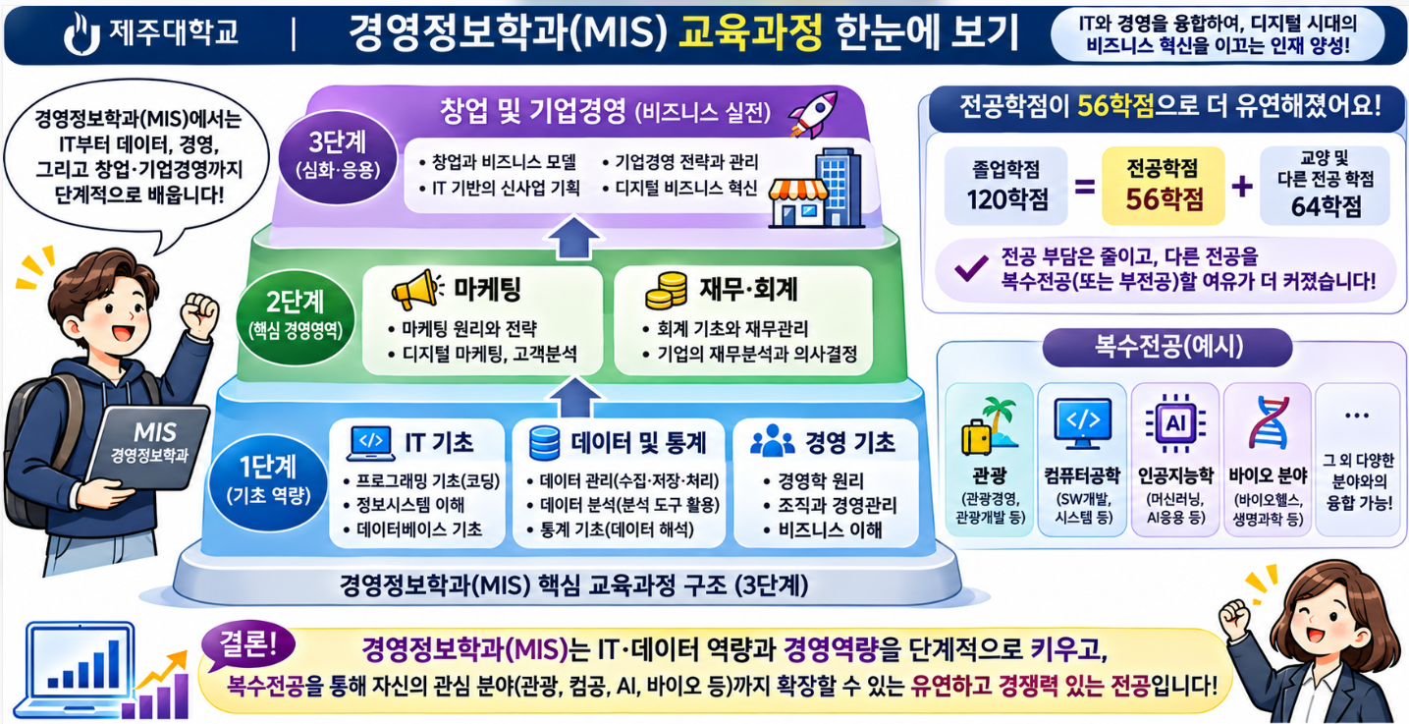
경영정보학과의 교육과정

Slide 9
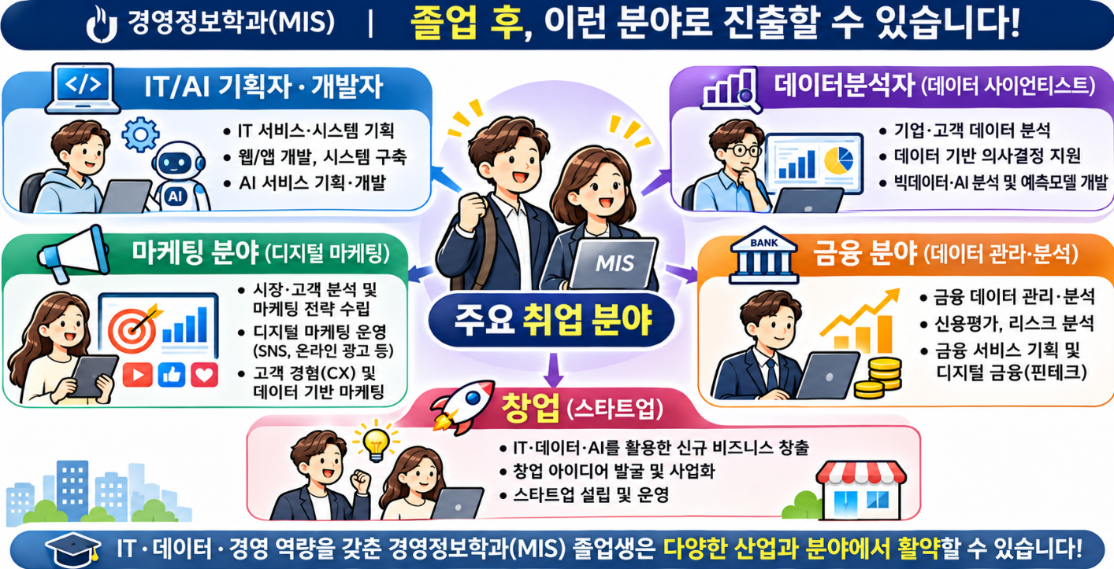
취업 분야

Slide 10
감사합니다.

